Slide 1
二、主成分的求解
Notes:
注意Y是列向量，而T是P×P的方阵！

Slide 3
举例：若F₁=T₁₁X₁+T₁₂X₂+ … +T_{1p}X_{p,} 则约束：T₁₁²+T₁₂²+ … +T_{1p}²=1

Slide 4
第一主成分的求解*
Notes:
矩阵微商公式，见《于秀林 任雪松》P278

Slide 5
第一主成分的求解*
Notes:
矩阵微商公式，见《于秀林 任雪松》P278

Slide 6
第二主成分的求解*

Slide 7
第i主成分的求解*

Slide 8
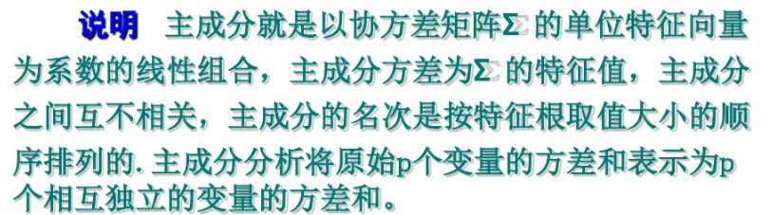
定理6.1
Notes:
定理的证明，见《高惠璇》P268

Slide 9
主成分分析不要求数据来自于正态总体
从上面的分析可以看到，主成分分析与其他多元统计方法不同，它不要求数据来自正态总体；
实际上，主成分分析就是对数据协方差矩阵结构的分析。主要用到的技术，是矩阵的运算、矩阵对角化和矩阵特征值的计算等；
我们知道，对于多元随机向量来说，其协差阵或相关矩阵都是非负定的，这样，主成分分析的操作步骤就很简单：求出协差阵或相关阵的特征值和相应的标准正交特征向量，进而就得到主成分，实现了缩减数据维度的目的；
主成分分析的这个特性大大拓展了其应用范围，——对于多元数据，只要涉及降维的处理，我们都可以尝试用主成分分析，而不用花太多精力考虑其分布情况。
Notes:
本页来源于《何晓群本科多元统计》P154

Slide 10

第三节 主成分的性质
一 主成分的一般性质
二 主成分的方差贡献率

Slide 11
一、主成分的一般性质

Slide 12
一、主成分的一般性质
Notes:
基本性质，来自《王学民》P16

Slide 13
性质2
Notes:
证明的原因：对于方阵A、B，有：tr(AB)＝tr（BA）；T又是正交矩阵，所以TT’＝I。

Slide 14
性质2

Slide 15
二、主成分的方差贡献率
Notes:
回忆第四章Fisher判别，也同样存在类似的概念“累积贡献率”。公式也与此处的6.23相同！

Slide 16
Notes:
70％这个下限，来自于《高惠璇》P271，90％这个上限，来源于《王学民》P237

Slide 17
第四节 主成分方法应用中应注意的问题
一 使用相关矩阵R计算主成分
二 主成分分析的应用领域

Slide 18
一、使用相关矩阵R计算主成分

Slide 19
一、使用相关矩阵R计算主成分
Notes:
第一段内容，见第二章课件P28

Slide 20
原始数据标准化

Slide 21
计算相关系数矩阵
r_{ij}（i，j=1，2，…，p）为原变量x_{i}与x_{j}的相关系数 。

Slide 22
计算特征值与特征向量
① 解特征方程 ，求出特征值，并使其按大小顺序排列，即
② 分别求出对应于特征值 的特征向量
要求 =1，即 ，其中 表示向量 的第j个分量。

Slide 23
3.计算主成分贡献率及累计贡献率
贡献率:
累计贡献率:
一般选取累计贡献率达80%~90%的特征值 所对应的第一，第二，…，第m 个主成分。

Slide 24
计算主成分载荷
一般主成分计算中无法直接计算出eij,因此需要通过
主成分载荷计算eij. 主成分载荷就是主成分与原始变量
的相关系数。
各主成分的得分：

Slide 25
一个简单例子
例1. 测得10名幼儿的身高，体重如下表，求主成分。
对象号 | x1 体重(kg) | x2 身高(cm)
1 | 16.3 | 108
2 | 13.0 | 88
3 | 18.3 | 111
4 | 15.0 | 95
5 | 11.9 | 88
6 | 14.4 | 95
7 | 13.5 | 94
8 | 12.1 | 88
9 | 13.3 | 93
10 | 13.5 | 95
均数 | 14.13 | 95.5
标准差 | 1.965847 | 7.989577

Slide 26
1.求相关系数矩阵R
r₁₁=r₂₂=1, r₁₂=r₂₁=0.9547
2.求R的特征根，解方程：
即（1-λ）*（1-λ）-0.9547*0.9547=0
得两个根 1.9547和0.0453，记为：
λ₁=1.9547，λ₂=0.0453

Slide 27
3.求特征向量
（R-λI）T=0
λ₁=1.9547所对应的特征向量用下式解：
t₁₁+0.9547t₁₂=1.9547t₁₁
0.9547t₁₁+t₁₂=1.9547t₁₂
t₁₁²+t₁₂²=1
得t₁₁=0.7071, t₁₂=0.7071, 第一主成分为：
F₁=0.7071X ₁+0.7071X₂
同样的方法，用λ₂=0.0453可计算出第二主成分，此处略。(验证系数平方和=1）

Slide 28
我们认为，如果各指标之间的数量级相差悬殊，特别是各指标有不同的物理量纲的话，较为合理的做法是使用R代替∑。对于研究经济问题所涉及的变量单位大都不统一，采用R代替∑后，可以看作是用标准化的数据做分析，这样使得主成分有现实经济意义，不仅便于剖析实际问题，又可以避免突出数值大的变量。
因此，在后续内容中，我们默认使用相关系数矩阵R求解主成分。

Slide 29

第二节 AHP的基本方法与步骤
运用AHP进行决策时，大体可分为4个步骤进行：
分析系统中各元素之间的关系，建立系统的递阶层级结构；
对同一层次的各元素关于上一层次中某一准则的重要性进行两两比较，构造两两比较判断矩阵；
由判断矩阵计算被比较元素对于该准则的相对权重；
计算各层元素对系统目标的合成权重，并进行排序。

Slide 30
一、递阶层次结构的建立
最高层：问题的预定目标或理想结果，也称目标层；
中间层：包括为了实现目标所涉及的中间环节，也可以由若干层次组成，包括所考虑的准则、子准则，也称为准则层；
最底层：实现目标的各种措施、决策方案等，也称为方案层。
递阶层次结构示意图

Slide 31
例：过河效益分析
目标层
准则层
方案层

Slide 32
二、构造两两比较判断矩阵
Notes:
建立了递阶层次结构后，上下层次之间元素的隶属关系就被确定了。

Slide 33
三、单一准则下元素相对权重的计算
C
Ｃ | u₁ | u₂ | … | u_{n}
u₁ | a₁₁ | a₁₂ | … | a_{1n}
u₂ | a₂₁ | a₂₂ | … | a_{2n}
… | … | … | … | …
u_{n} | a_{n1} | a_{n2} | … | a_{nn}
u₁
u₂
…
u_{n}
求出各元素相对于准则 C 的相对权重：
向量形式：

Slide 34
（一）权重计算方法
1、和法（每一列归一化后近似权重）
第一步：A 的元素按列归一化；

Slide 35
第一步：A的元素按列归一化；

Slide 36
第二步：将归一化后的
各行相加；
第三步：将相加后的结果除以 n 即得权重向量。

Slide 37
例：各型号汽车对于动力指标的权重
动力 | 奔驰 | 本田 | 桑坦纳
奔驰 | 1 | 2 | 8
本田 | 1/2 | 1 | 6
桑坦纳 | 1/8 | 1/6 | 1
按列归一化
各行相加
相加后的向量除以n

Slide 38
2、方根法
第一步：将判断矩阵A的每一行元素相乘后求其 1/n 次根即：
第二步：对矩阵进行归一化处理，即：

Slide 39
例：各型号汽车对于动力指标的权重
动力 | 奔驰 | 本田 | 桑坦纳
奔驰 | 1 | 2 | 8
本田 | 1/2 | 1 | 6
桑坦纳 | 1/8 | 1/6 | 1
按行相乘求1/n方
归一处理
Notes:
特征根法

Slide 40
3、特征向量法

Slide 41
3、特征向量法 现以测量物体重量为例，设有n个物体A₁，A₂ ,…，A_{n}，其重量分别为
把n个物体的重量两两对比可得如下n x n矩阵。
很显然，

Slide 42
如果用 右乘A，则可得
即：AW=nW 或 (A-nI)W=0

Slide 43
(A-nI)W=0 即是矩阵的特征根方程，n是其中的一个特征根，(一般用 表示),w就是矩阵A的对应于特征根n的特征向量，如果已知A，就可以通过求解矩阵A的特征根的方法找到W的相对值。

Slide 44
把物体重量的这个性质用在目标的重要性上，可以得出这样的启示：先用两两对比法构造出判断矩阵A，然后通过求它的特征根及特征向量的方法算出W，此向量W即为各目标的权系数。当矩阵完全满足 时，
我们称这个判断矩阵具有完全的一致性，此时这个矩阵的最大特征根只有一个，即 其余特征根为零。

Slide 45
例：求矩阵A的特征根和特征向量

Slide 46
（二）一致性检验
判断矩阵是计算排序权向量的根据， 因此要求判断矩阵具有一致性。
排序向量的计算方法都是一种近似算法。当判断矩阵偏离一致性过大时，这种近似估计的可靠程度也就值得怀疑。
违反常识、经不起推敲
甲比乙极端重要
乙比丙极端重要
丙比甲极端重要

Slide 47
C
u₁
u₂
…
u_{n}
判断矩阵
Ｃ | u₁ | u₂ | … | u_{n}
u₁
u₂
…
u_{n}
Notes:
建立了递阶层次结构后，上下层次之间元素的隶属关系就被确定了。
如果u1等可以直接定量确定（如利润、消耗材料量等）。但大多数经济问题较复杂，元素的权重不容易直接获得这时需要通过适当的方法到处权重。
ＡＨＰ方法就是利用两两比较的方法导出权重。

Slide 48
C
判断 尺度 | 定义
1 | A和B同样重要
3 | A比B稍微重要
5 | A比B重要
7 | A比B重要的多
9 | A比B绝对重要
2、4、 6、8 | 介于上述两个相邻 判断尺度之间
倒数 | A比B的重要性比为λ，则B比A的重要性1/λ
u₁
u₂
…
u_{n}
判断矩阵
Ｃ | u₁ | u₂ | … | u_{n}
u₁
u₂
…
u_{n}
Notes:
建立了递阶层次结构后，上下层次之间元素的隶属关系就被确定了。
如果u1等可以直接定量确定（如利润、消耗材料量等）。但大多数经济问题较复杂，元素的权重不容易直接获得这时需要通过适当的方法到处权重。
ＡＨＰ方法就是利用两两比较的方法导出权重。

Slide 49
判断矩阵
Ｃ | u₁ | u₂ | … | u_{n}
u₁ | a₁₁ | a₁₂ | … | a_{1n}
u₂ | a₂₁ | a₂₂ | … | a_{2n}
… | … | … | … | …
u_{n} | a_{n1} | a_{n2} | … | a_{nn}
a_{ij} 是元素 u_{i} 与 u_{j} 相对于C的重要性的比例标度
判断矩阵具有下述性质：
Notes:
建立了递阶层次结构后，上下层次之间元素的隶属关系就被确定了。
如果u1等可以直接定量确定（如利润、消耗材料量等）。但大多数经济问题较复杂，元素的权重不容易直接获得这时需要通过适当的方法到处权重。
ＡＨＰ方法就是利用两两比较的方法导出权重。

Slide 50
例：
u_{i} 与 u_{j} 相比重要性比例标度为3；
而u_{j} 与 u_{k} 相比重要性比例标度为2；
如果认为u_{i} 与 u_{k} 相比重要性比例标度为6：
当上式对 A 的所有元素均成立时，判断矩阵 A 成为一致性矩阵。
Notes:
n-1次判断，强调进行n（n-1）/2次判断。
舍弃两两比较的精髓。
设想n-1次判断决定元素的排序，那么其中任何一个判断错误必将导致不合理的排序。
进行n（n-1）/2次判断，则可以集中决策者提供的更多信息，在人们通过不同角度的反复比较中，最终导出一个较合理的反应决策者的判断的排序。
同时由于人的认识是复杂的、多样的，用n（n-1）/2次判断可以避免系统性判断错误，降低个别判断失误的影响。
因此，并不要求判断矩阵是一致性的，而希望每个比较能独立进行。

Slide 51
（二）一致性检验
一致性检验：只有当矩阵完全一致时，判断矩阵A才存在 ，而不一致时， 即可用 这个差值大小来检验一致性的程度，一般用 这个一致性指标， 愈小，说明一致性愈大。 （consistency index）

Slide 52
考虑到一致性偏差还可能是随机原因造成的，在检验判断矩阵是否具有满意的一致性时，还得将 与平均随机一致性指标 进行比较，得出检验数 ，即
R.I.（random index） 与判断矩阵的阶数有关，一般阶数愈大，出现一致性随机偏离的可能性也愈大，一般有如下数据。
维数： | 1 | 2 | 3 | 4 | 5 | 6 | 7 | 8 | 9 | 10 | 11 | 12 | 13 | 14 | 15
R.I. | 0 | 0 | 0.58 | 0.90 | 1.12 | 1.24 | 1.32 | 1.41 | 1.46 | 1.49 | 1.52 | 1.54 | 1.56 | 1.58 | 1.59

Slide 53
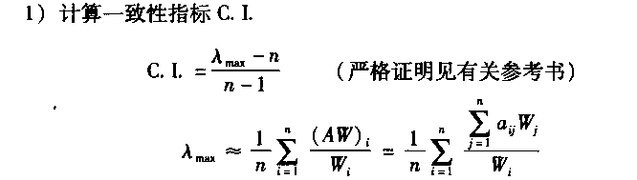
单层次判断矩阵A的一致性检验
进行一致性检验的步骤如下：
（a）计算一致性指标C.I.： ，式中n为判断矩阵阶数。
（b）计算平均随机一致性指标R.I.
（c）计算一致性比例C.R.： C.R.＝ C.I./ R.I.
当C.R.<0.1时，一般认为判断矩阵的一致性是可以接受的。

Slide 54
四、计算各层元素对目标层的合成权重
选择最满意的汽车
价格
油耗
舒适度
动力
奔驰
本田
桑坦纳
Notes:
我们得到的仅仅是一组元素对其上一层中某元素的权重向量。
我们最终是要得到各元素对于总目标的相对权重，特别是要得到最底层中各方案对于目标的排序权重，“合成权重”。

Slide 55
四个主要的模糊算子
(1) 算子
表示取小
表示取大
55

Slide 56
(2)
表示相乘
56

Slide 57
(3)
⊕表示相加
57

Slide 58
(4)
58

Slide 59
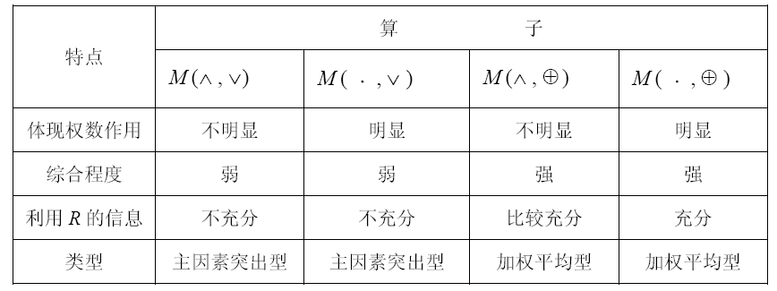
59
以上四个算子在综合评价中的特点是

Slide 60
四、实例分析
某服装厂生产某种服装，欲了解顾客对该种服装的欢迎程度。现采用模糊综合评价法来解决这个问题。
1、确定模糊综合评判指标
取U＝{花色，式样，价格，耐用度，舒适度}
2、建立综合评判的评价集
取V＝{很欢迎，欢迎，一般，不欢迎}

Slide 61
3、进行单因素模糊评判，并求得评判矩阵
R₁=(0.2,0.5,0.3,0.0)
R₂=(0.1,0.3,0.5,0.1)
R₃=(0.0,0.1,0.6,0.3)
R₄=(0.0,0.4,0.5,0.1)
R₅=(0.5,0.3,0.2,0.0)
4、建立评判模型，进行综合评判
由于对服装的评判，不同层次、不同年龄、不同性别的观点
各不相同 ，故本例选定某类男顾客。经了解，他们比较
侧重于舒适度和耐用度，而不太讲究花色和样式，对各因素
的权数可确定如下：
A=(0.10，0.10，0.15，0.30，0.35)
设R=(r_{ij})=

Slide 62
由此确定评判模型：

Slide 63
5、评判指标处理法
将上述指标归一化得，
结果表明，这种服装在男顾客中，32%的人“很欢迎”，27%
的人“欢迎”，27%的人态度“一般”，14%的人“不欢迎”。
如果评判者是女顾客，由于她们特别看中花色和样式，故各因
素的权为；A=(0.30,0.35,0.10,0.10,0.05)
则综合评判的结果为：B=（0.20,0.30,0.35,0.10）
将上述评判指标归一化得B`=（0.21,0.315,0.37.0.105）
这表明，这种服装在女顾客中，21%的人“很欢迎”，31.5%的人“欢迎”，37%的人态度“一般”，10.5%的人“不欢迎”。

Slide 64
五、步骤总结
（1）给出备择的对象集：
（2）找出指标集：
表明我们对被评判事物从哪些方面来进行评判描述。
（3）找出评语集（可称等级集）：
（4）确定评判矩阵（评判的基础环节）：

Slide 65
（5）确定权数向量：
一种是由具有权威性的专家及具有代表性的人按因素的重要程度来商定；另一种方法是通过数学方法来确定。现在通常是凭经验给出权重 。
（6）选择适当的合成算法：常用算法：加权平均法、最大隶属度法和主因素突出法（查德算子）。

Slide 66
（7）计算评判指标：模糊综合评价的结果是被评事物对各等级模糊子集的隶属度，它一般是一个模糊向量，而不是一个点值，因而它能提供的信息比其他方法更丰富。若对多个事物比较并排序，就需要进一步处理，即计算每个评价对象的综合分值，按大小排序，按序择优。

